Slide 1
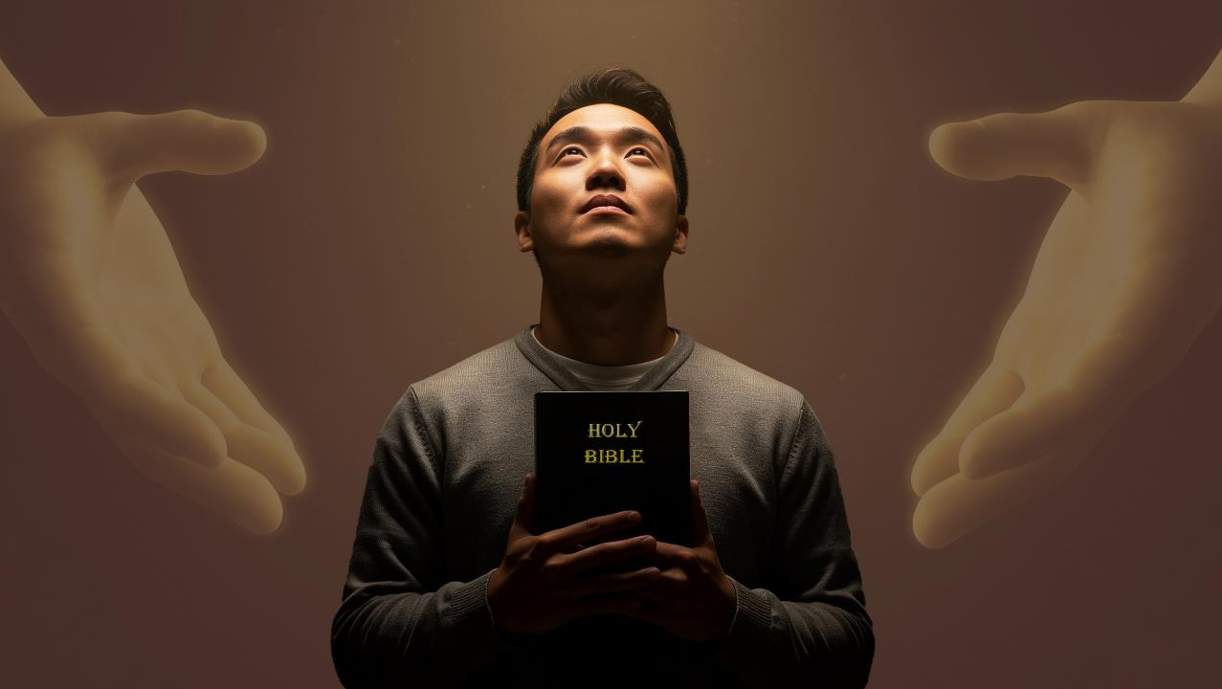
PENGAWA BEBAIK ENGGAU PENGADANG
Lesson 9 for February 28, 2026

Slide 2


2 Corinthians 5:21
“Ketegal kitai meh Allah Taala udah ngengkahka dosa kitai ba Iya ke enda bedosa, ngambika dalam Iya kitai digaga lurus di mua Allah Taala.”

Slide 3


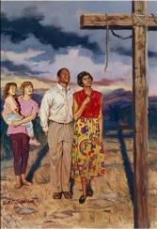
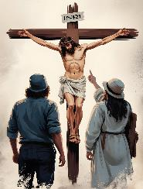
Udah bekau ke nyebut regang kristus udah ngasoh bebaik antara Serega enggau Dunya (Col. 1:20), Paul nerang ka kesan nyata ba kitai dalam pengawa bebaik tu.
Bakani tu ulih ngubah kitai? Bakani Allah Taala meda penyadi semua tu? Nama cara kitai nulong orang bukai dalam pengawa bebaik tu serta bulih pengadang?
PENGAWA BEBAIK ENGGAU PENGADANG
Kesan pengawa bebaik
Pengereja penyai nyadi orang tuchi (Col. 1:21-22)
Enda bekinsit sereta tegap (Col. 1:23)
Pengadang
Meri pengadang (Col.1:24-25)
Resia Allah Taala (Col. 1:26-27)
Kuasa injil
Merita Injil (Col. 1:28-29)

Slide 4

KESAN PENGAWA BEBAIK

Slide 5

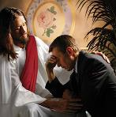
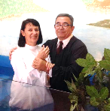
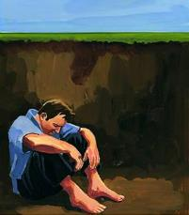
ARI PENGEREJA PENYAI NYADI ORANG TUCHI
“Lalu kita, ke udah beserara ari Allah Taala, lalu udah bemunsuh enggau Iya dalam ati kita, lalu udah ngereja penyai, 22diatu udah dibai Kristus bebaik enggau Allah Taala ngena tubuh Kristus Empu, ulih pemati Iya, ngambika Iya nyerahka kita kudus, nadai bepenyalah, nadai jalai mantah, ngagai Allah Taala,” (Colossians 1:21-22)
Issue tu muntang. Kitai idup ngereja penyai, nya alai, kitai diupah ngena pemati belama iya (Rom. 6:23; Rev. 21:8).
Iya mati ba kayu regang kena nebus dosa kitai (Rom. 5:8)
Nengah pengarap, nyesal ati enggau baptisa, kitai lepas ari dosa lalu kitai tuchi serta nadai bepenyalah ba Allah Taala [ditebus - justification] (Rom. 5:10; Col. 1:22)
Ulih kerja Roh Kudus pengidup kitai deka betukar lalu kitai nyadi kudus ba Allah Taala [dikuduska - sanctification] (Rom. 8:1; 2 Cor. 5:17)
Kitai kediri empu enda ulih ngubah utai nya, tauka mayar penebus kitai empu (Psalm 49:7-8).
Tang Allah Taala bisi perambu (pelan) ti besai disedia ka kitai:

Slide 6

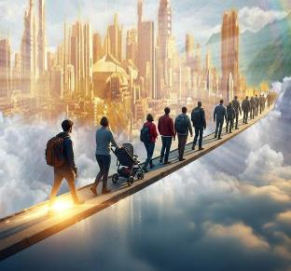
ENDA BEKINSIT SERETA TEGAP
“asal ga kita majak tegap sereta tan dalam pengarap, enda bekinsit ari pengadang ti disemaya Berita Manah ti udah didinga kita, ti udah ditusui ngagai semua orang di baruh langit.” (Colossians 1:23a)
Kitai udah ditebus, kitai udah nyadi kudus, tang pejalai kitai bedau tembu. Kitai deka bedepan enggau pengelimpang serta enda ulih datai ba adan. Nya kebuah Paul nanan kitai ngena tiga bengkah utai (Col. 1:23a):
Tetap dalam pengarap
enda putus asa, baka Peter leboh iya pansut ari jil, iya majak nekong datai ka pintu dibuka ka iya (Acts 12:11-16)
Enda bekinsit
Pengarap kitai mesti tegap, ditemu dalam pemendar ti di pelajar kitai ari Bup Kudus
Tegap
Kitai enda tau kakang, enda limpang ari pechaya dalam “arap ka Injil (berita manah)”

Slide 7

PENGADANG

Slide 8

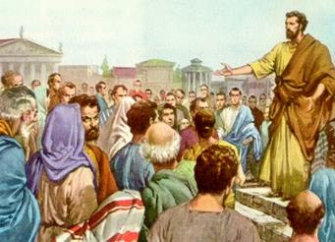
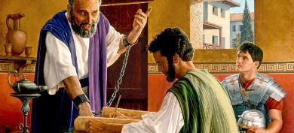
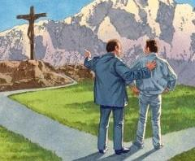
MAI PENGADANG
“Aku udah diasuh Allah Taala bekereja ke eklisia, ngereja pengawa ti udah diberi Iya ngagai aku ke penguntung kita, ngambika jaku Allah Taala ditemu magang,” (Colossians 1:25)
Leboh kitai berati, atur (pelan) Allah Taala dalam pemati Jesus nyerangkum nebus kitai enggau ngudus ka kitai. Tang siti utai penting nadai dalam pelan nya: ianya kitai mesti deka nemu atur (pelan) nya ngambi ka ulih nerima iya. Kitai beguna ka orang madah nya ngagai kitai.
Tu meh maia beguna ka “pengarah Allah Taala” [Allah Taala ngatur ngena cara, meri runding (penemu), orang ke bekerja enggau utai bukai] lalu Paul nyadi orang ke bekerja ka iya (Col. 1:25).
Paul gaga enggau bejalai ka pelan tu, amaipan nempuh pemerinsa, (Col. 1:24). Maia ke ditangkap di Rome sampai ngagai pemati iya, iya nulis sekurang kurang ia tujuh iti ari empatbelas surat (epistles) dalam penganggup baru.
Paul disengkaum dalam pelan Allah Taala ti beguna, lalu iya gaga ngereja nya. Kitai pan tau enggau bejalai ka pelan tu ngiring orang bukai ngelala Kristus. Tu meh pengaga kitai!

Slide 9

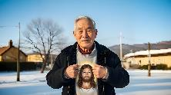
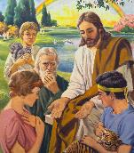

RESIA ALLAH TAALA
“ iya nya misteri ti udah dilalaika Allah Taala ari semua serak sejeman-jeman tu, tang diatu dipandangka ngagai nembiak Iya.” (Colossians 1:26)
Paul bejako ka pasal resia (mystery) ke udah di bantai ngagai gerija (eklisia) udah pengangkat Kristus (Col. 1:26). Sebedau nya, semina bisi seling mimit aja ditemu. Bah nama resia nya deh? “iya nya Kristus ke diau dalam kita, ke alai kita manggaika pengadang kita deka sama enggau bempu mulia Allah Taala. (Col. 1:27).
Iya endang udah dipilih sebedau dunya digaga, (1 Peter 1:20)
Sida melikat semina nemu ngelansa aja (1 Peter 1:12)
Terubah menya Adam enggau Eve semina nemu ngelansa aja (Gen. 3:15)
Iya dipandang ngagai bala nabi (1 Peter 1:10-11)
Jesus mantai tu keterubah iya ngagai ngagai orang Jews (Mat 15:24)
Udahnya iya di bantai ngagai semua mensia (Col. 1:27)
Bisi agi peringkat bedau dibantai dalam resia (mystery) tu. Diatu kitai idup ngarap ka diri di muliaka. Naka meh pemanah ubah ngau resia (mystery) tu, orang ke bedusa diampun, dikumbai lurus serta dimuliaka ditebus ngena darah Jesus. Resia (Mystery) tu deka nyadi ka batang pelajar belama-lama iya.

Slide 10

KUASA INJIL

Slide 11

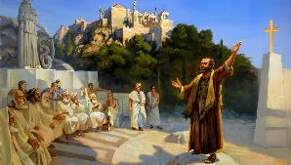
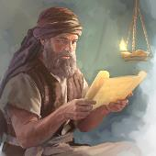
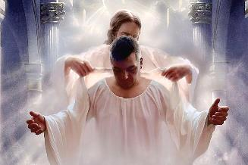
MERITA INJIL
“Kristus nya ke ditusui kami, lalu kami meri jaku tangkan sereta ngajar genap iku orang ngena semua penemu-dalam, ngambika kami ulih nyerahka genap iku sida chukup badas dalam Kristus.” (Colossians 1:28)
Bakani Paul merita ka Injil? Utai ke diajar iya betumpu ba Kristus ke diregang (1 Corinthians 1:23). Udah orangnya nerima Jesus, iya meri jaku tangkan sereta ngajar genap iku orang ngambika sida nyadi chukup badas. (Colossians 1:28-29). Bakani iya ngereja nya?
Iya nerang ngagai sida batang pengarap enggau pengawa (amalan/practice)orang Kristin (2 Thessalonians 2:15)
Iya meri jaku tangkan ngagai sida tentang nama deka nyadi enti nulak berita manah (injil) (Heb. 10:25-29)
Iya nangkan sida tentang penusah dibai pengajar ti pelesu (Acts 20:29-30)
Nganti dulu…….. ngaga sida nyadi lurus (kudus)? Lalu ukai semina siku dua aja……”semua mensia”! (Col. 1:28b).
Jako orang Greek “matang” (teleios) reti nya pemadu manah enggau nadai penyalah. Dalam prokses nyadi orang kristin ke mujur, kitai nyadi keran deka nemu penalam adat Allah Taala enggau peneka (atur) iya. Nya alai juluk kitai ianya deka nyadi lurus (kudus) baka Jesus Kristus.

Slide 12

“Malik ngagai penebus ke diregang, kitai penuh mereti ka pemesai reti genselan (piring) ke datai ari Raja Serega. Perambu (pelan) penyelamat udah dimuliaka di mua kitai lalu pemenang ngalah ka pemerinsa ke meri pengidup bisi dalam ati kitai. Sampi puji ngagai Allah Taala enggau Anak Domba bisi dalam ati enggau ba mulut kitai; laban orang ke sumbung sereta nyembah ngati kediri enda ulih mujur ti selalu ingat ka pemerinsa.”
EGW (The Desire of Ages, p. 661)

